Slide 1

자바 개발 환경 - IntelliJ, Git -
1/20

Slide 2
자바 개발 도구란? (1)
자바 언어를 보다 쉽게 개발하기 위한 프로그램
자바 개발 도구는 크게 이클립스와 IntelliJ가 존재
예전부터 자바 개발자들은 개발도구로 이클립스를 많이 사용함
최근 자바 기반 Spring 프레임워크는 자바 개발에 필수 기술로 사용되면서 이클립스 대신 IntelliJ를 활용하는 추세로 변경되고 있음

Slide 3
자바 개발 도구란? (2)
이클립스는 STS라는 Spring 프레임워크 전용 도구를 통해 Spring를 개발할 수 있도록 구현되었음
그러나 자바 버전 문제로 본 수업은 IntelliJ를 사용함
자바 9이상, 유료화

Slide 4


자바 버전 문제(1)
자바 8버전까지 무료이며, 이후 버전은 유료

Slide 5
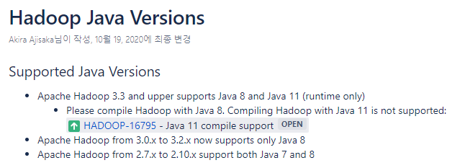
자바 버전 문제(2)
기업들은 무료인 자바8 버전만 사용함
기업들이 사용하는 빅데이터 플랫폼 및 소프트웨어는 자바8 기반으로 개발됨
자바9 이상 버전 사용 안함
하둡 빅데이터플랫폼의 최신 버전인 3.3은 자바11 버전 지원 안함

Slide 6
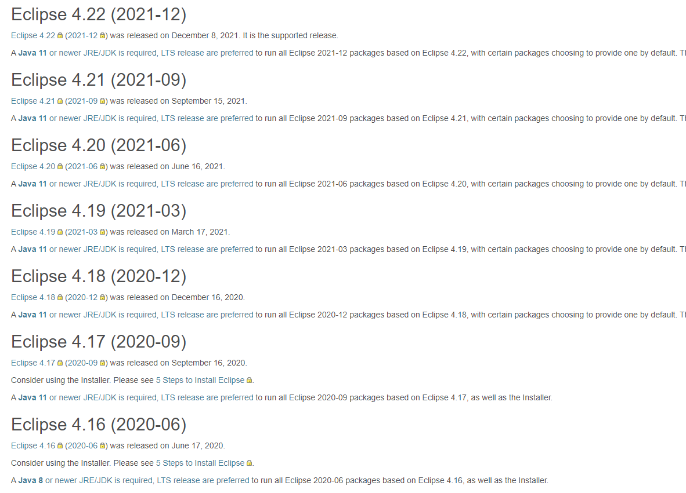
이클립스 문제
최근 배포된 이클립스 개발도구는 자바11 버전 권장
2020.09월부터 배포되는 이클립스는 자바 11 버전 이상 필수

Slide 7
실습 환경
자바 버전 : 자바8(JDK8)
개발도구 : IntelliJ

Slide 8
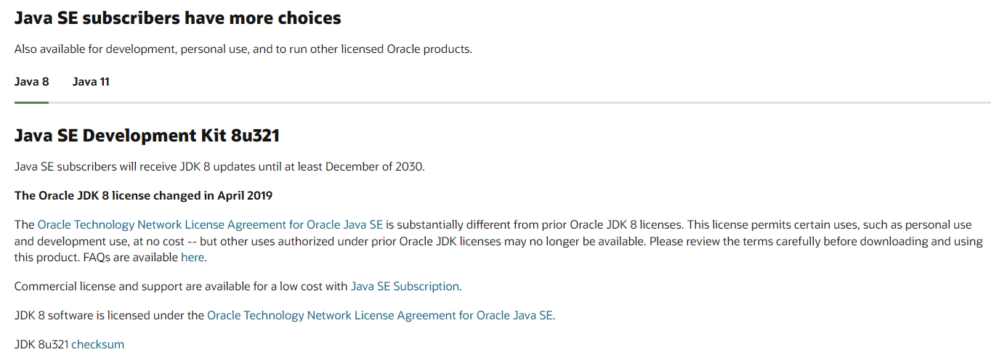
자바 설치(1)
설치할 자바 파일은 오라클 홈페이지에서 다운로드 가능
오라클 계정 생성해야 함
https://www.oracle.com/java/technologies/downloads/

Slide 9
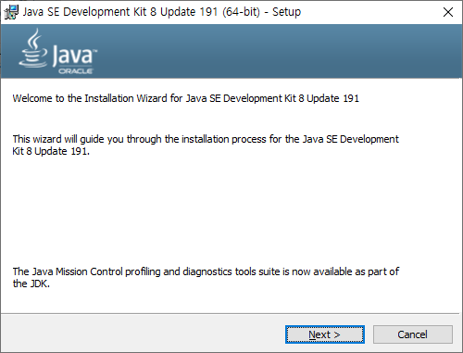
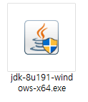
자바 설치(2)
본 수업은 미리 제공한 설치 파일 사용함

Slide 10
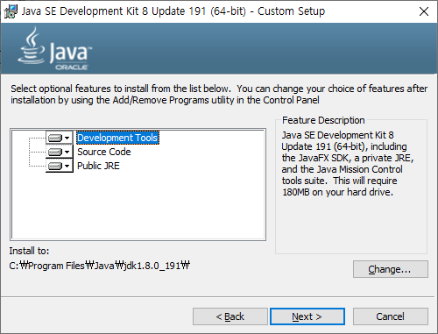
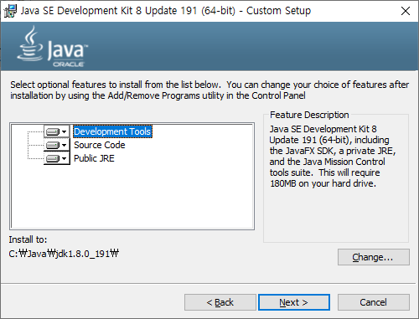
자바 설치(3)
설치 경로 변경
Program Files 폴더의 띄어쓰기로 다른 플랫폼에서 에러 발생 가능성 높음
변경전 : C:\Program Files\Java\jdk1.8.0_191\
변경후 : C:\Java\jdk1.8.0_191\

Slide 11
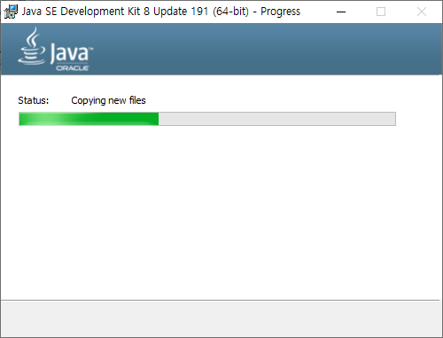
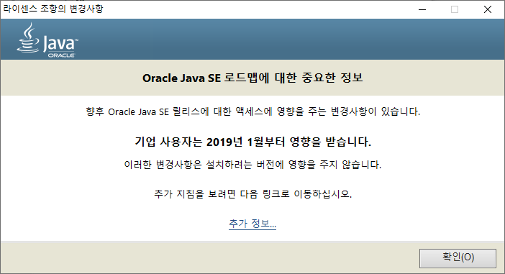
자바 설치(4)
설치 및 라이선스 안내 사항 닫기

Slide 12
자바 설치(5)
JDK 설치 완료 후,JRE 설치가 자동 진행됨
설치 경로 변경
Program Files 폴더의 띄어쓰기로 다른 플랫폼에서 에러 발생 가능성 높음
변경전 : C:\Program Files\Java\jre1.8.0_191\
변경후 : C:\Java\jre\

Slide 13
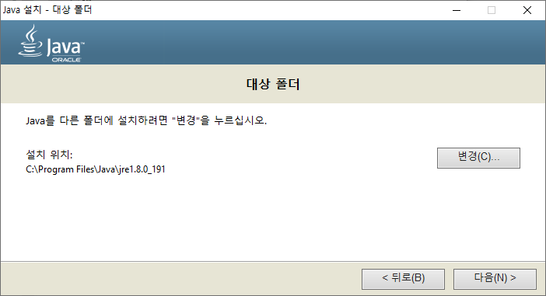
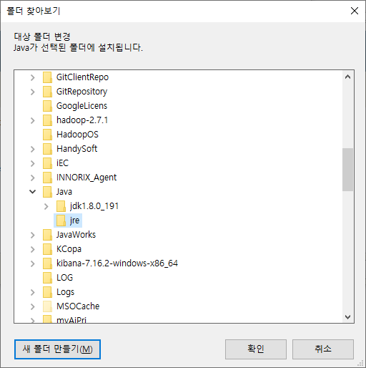
자바 설치(6)
설치 경로 변경
Java폴더 밑에 jre 폴더 생성

Slide 14
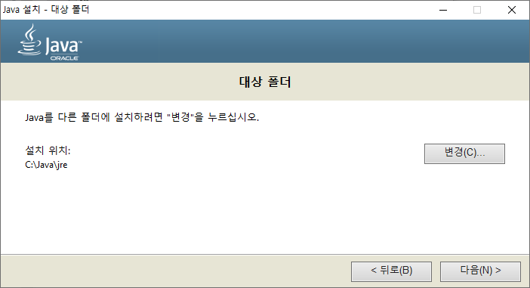
자바 설치(7)
설치 경로 변경 후, 설치

Slide 15
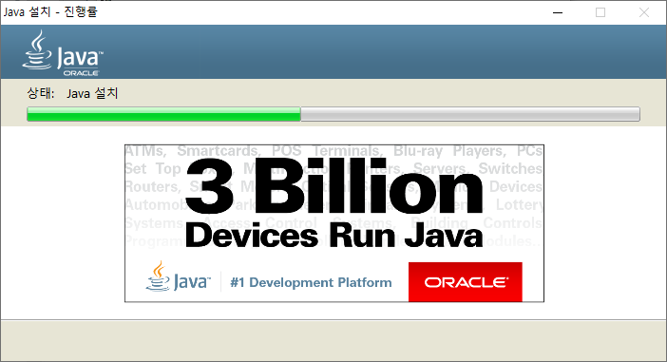
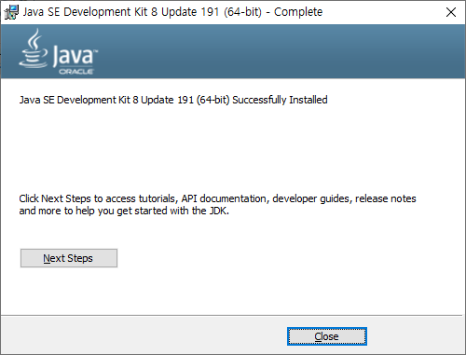
자바 설치(8)
설치 완료

Slide 16

IntelliJ 란?
Jet Brain 사에서 개발한 자바 개발 도구
유료 버전(Ultimate)과 무료 버전(Community) 제공
https://www.jetbrains.com/ko-kr/idea/

Slide 17
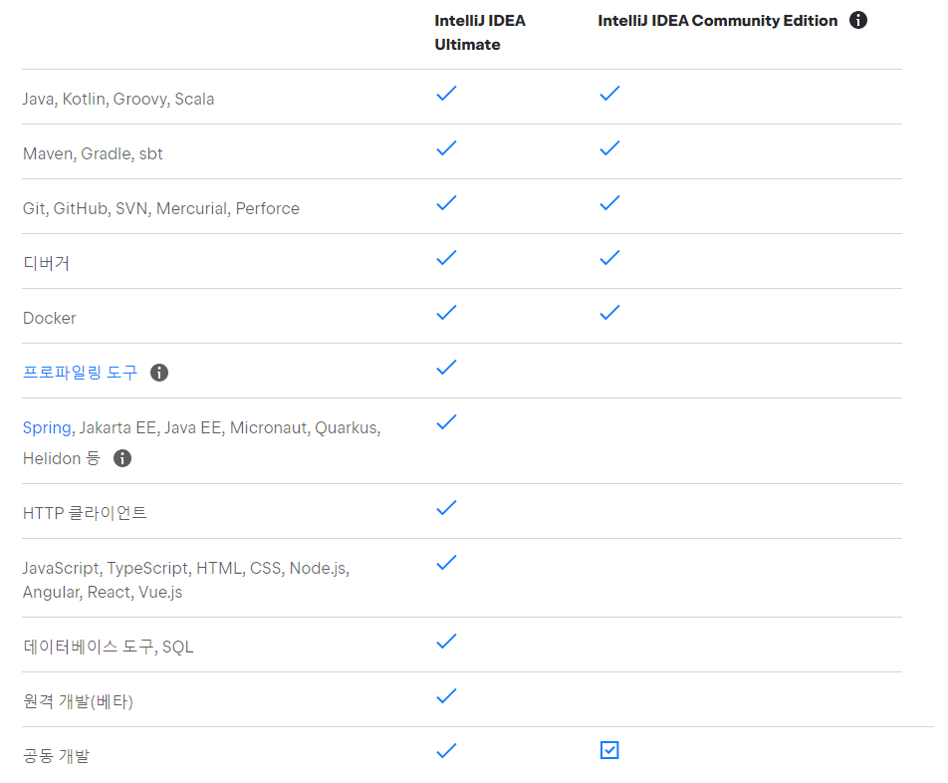
IntelliJ 기능 차이

Slide 18
IntelliJ 사용 버전
학생 인증을 받은 경우, IntelliJ 유료버전을 무료로 사용 가능
반드시 학생 인증을 받아, 교육용 라이선스를 발급받기 바람

Slide 19
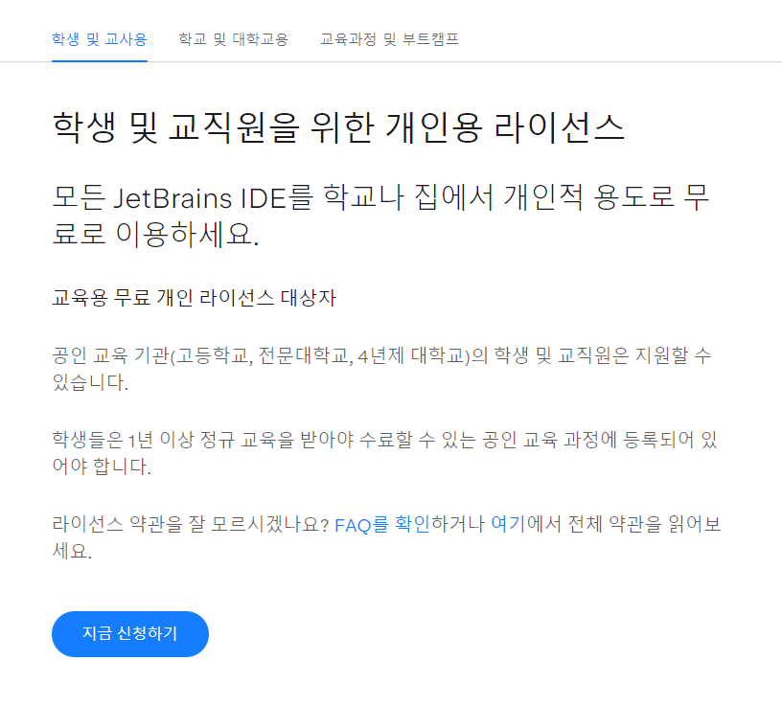
IntelliJ 인증 받는 홈페이지
https://www.jetbrains.com/ko-kr/community/education/#students

Slide 20
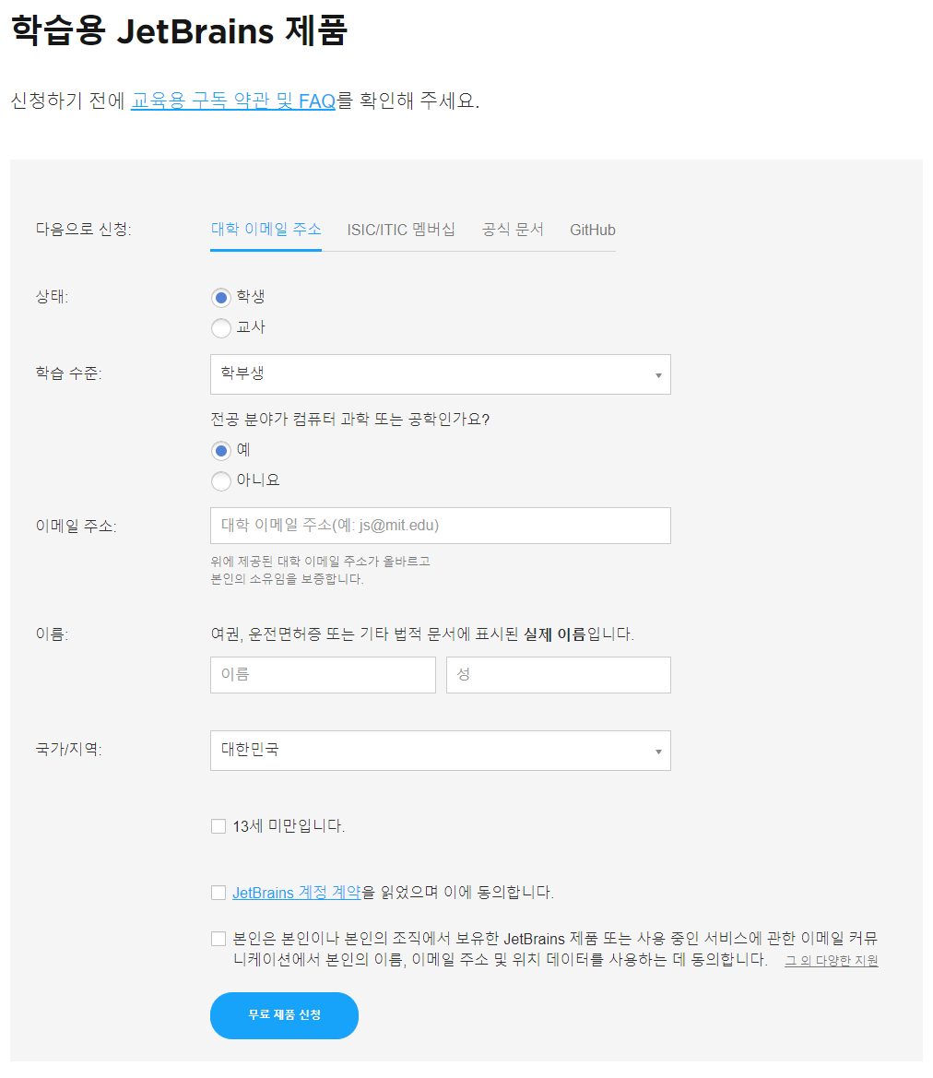
IntelliJ 인증 받는 홈페이지
라이선스 발급 기간이 오래 걸릴 수 있어 미리 받아 놓자!

Slide 21
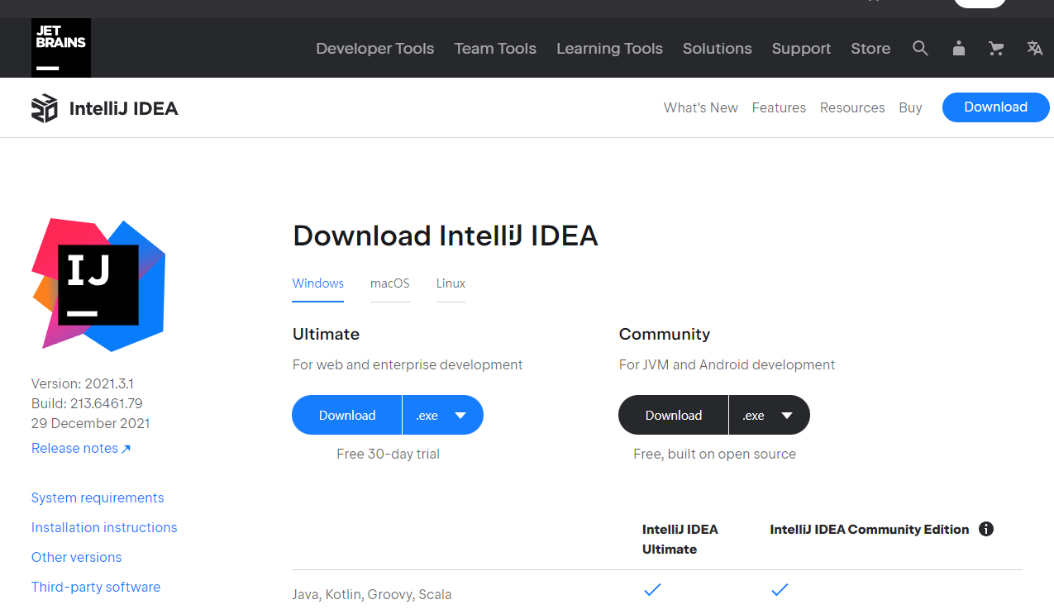
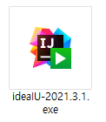
IntelliJ 다운로드

Slide 22
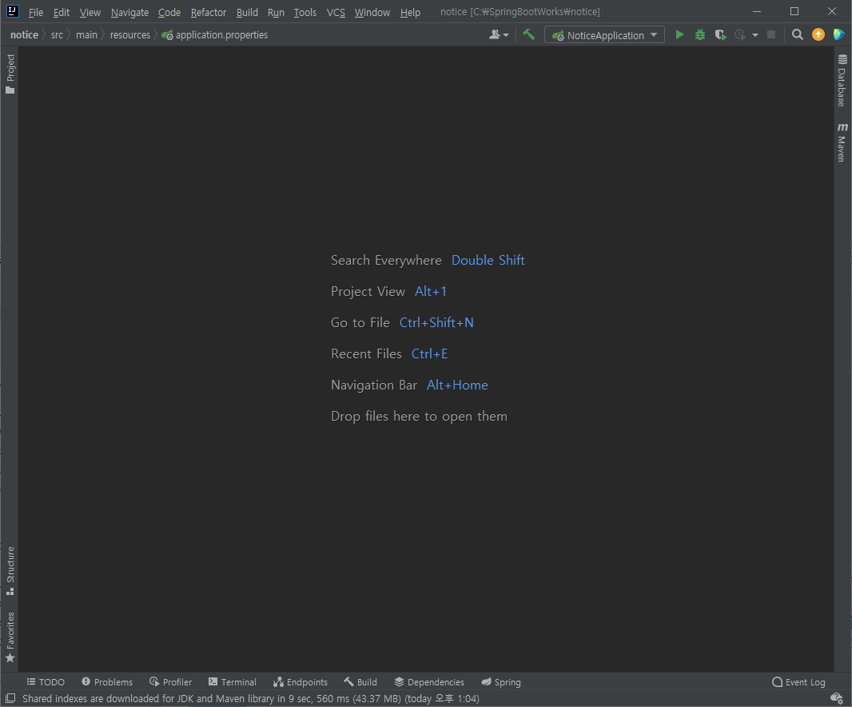

IntelliJ 실행

Slide 23
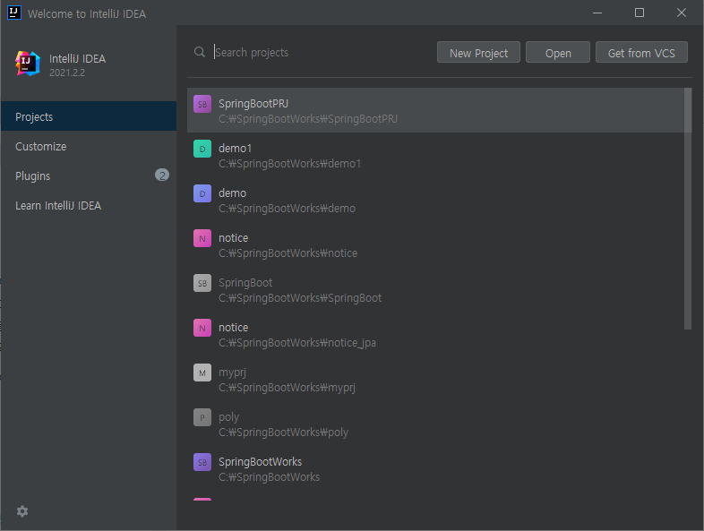
IntelliJ 프로젝트 생성
수업동안 코딩할 자바 프로그램 관리 및 실행을 위한 프로젝트 생성

Slide 24
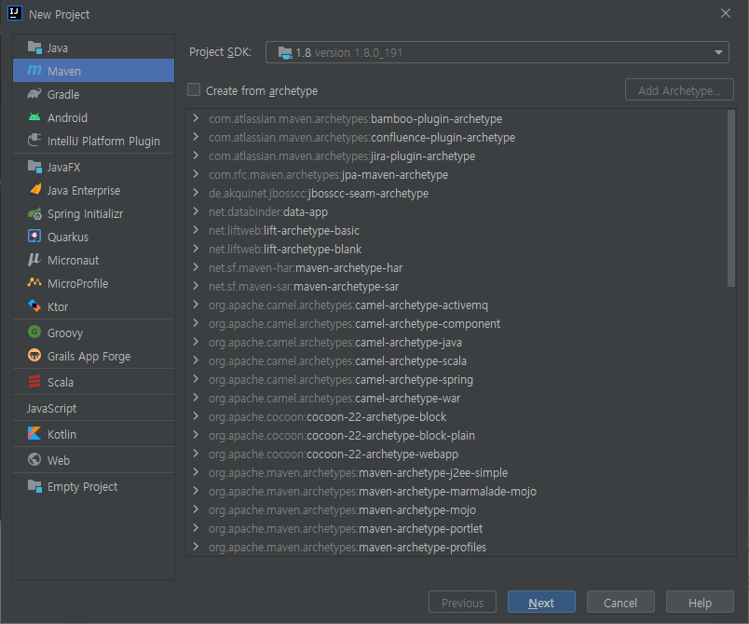
IntelliJ 프로젝트 생성
자바 프로젝트 생성할 때, [Java]를 선택해도 되지만,
자바가 기본으로 제공하지 않는 기능들을 추가할 때,
[Maven] 프로젝트로 구성하는 것이 편리함

Slide 25
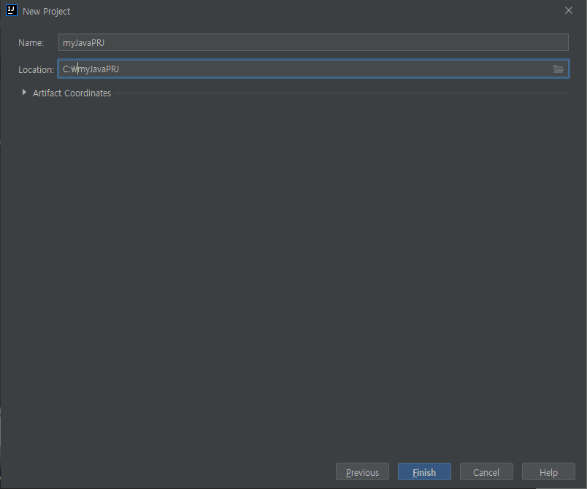
IntelliJ 프로젝트 생성
프로젝트명 : myJavaPRJ (대소문자 구분)
프로젝트 생성 위치 : C:\myJavaPRJ

Slide 26
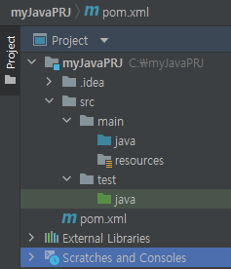
IntelliJ 프로젝트 생성
폴더 구조
Main\java 폴더
자바프로그램 소스 생성하는 폴더
Test\java 폴더
내가 만든 자바 함수 등 기능을 테스트하기 위한 폴더
본 수업에는 Test 폴더를 사용하지 않음

Slide 27
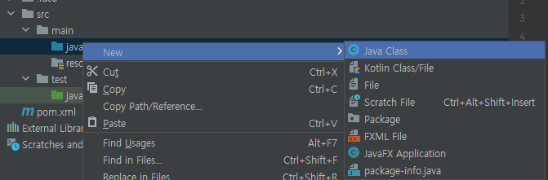
간단한 자바프로그램 작성
Hello.java 파일 생성
[src]-[java]-오른쪽 마우스버튼 클릭
[new]-[Java Class] 왼쪽 마우스버튼 클릭

Slide 28
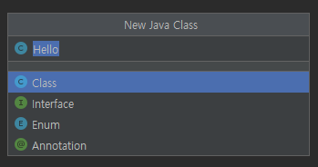
간단한 자바프로그램 작성
Hello.java 파일 생성
[src]-[java]-오른쪽 마우스버튼 클릭
[new]-[Java Class] 왼쪽 마우스버튼 클릭
자바파일은 첫글자는 무조건 대문자
Hello 입력 후, [Enter]키
파일명 첫글자는 숫자, 한글, 특수문자 안됨

Slide 29
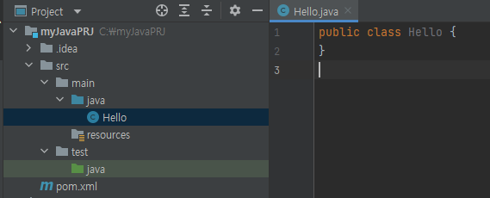
간단한 자바프로그램 작성
Hello.java 파일 생성

Slide 30
간단한 자바프로그램 작성
Hello.java 파일 생성

Slide 31
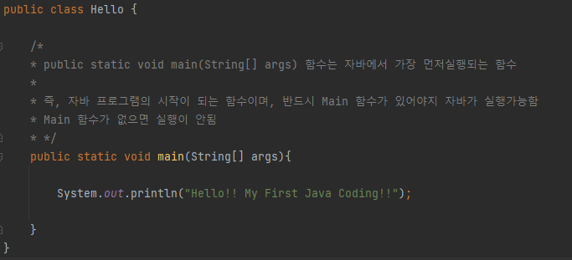
간단한 자바프로그램 작성
Hello!! My First Java Coding!! 출력
파일명과 class 명은 대소문자까지 동일해야 함
자바에서 가장 먼저 실행되는 main 함수

Slide 32
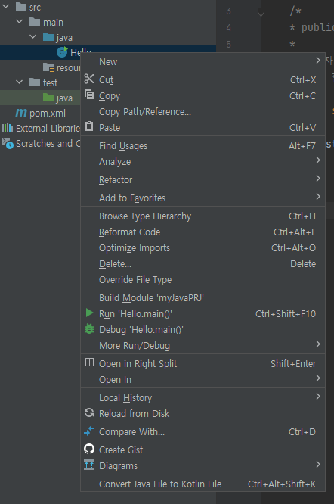
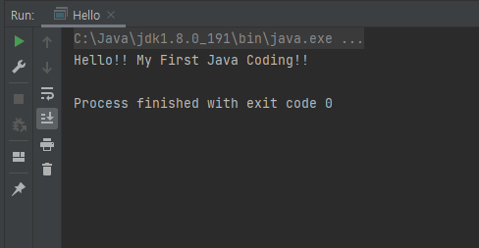
간단한 자바프로그램 작성
Hello 자바 파일 실행

Slide 33
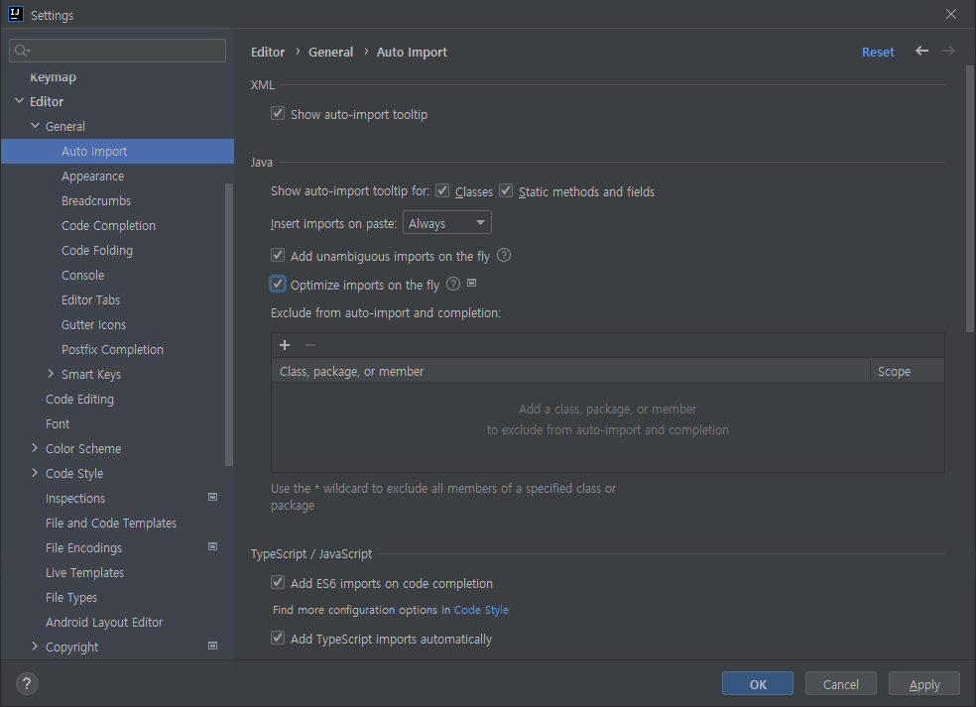
IntelliJ 편리한 설정(1)
자동 import
자바에서 제공되는 다양한 클래스를 추가할 때, 자동으로 추가시켜주는 기능 활성화
체크

Slide 34
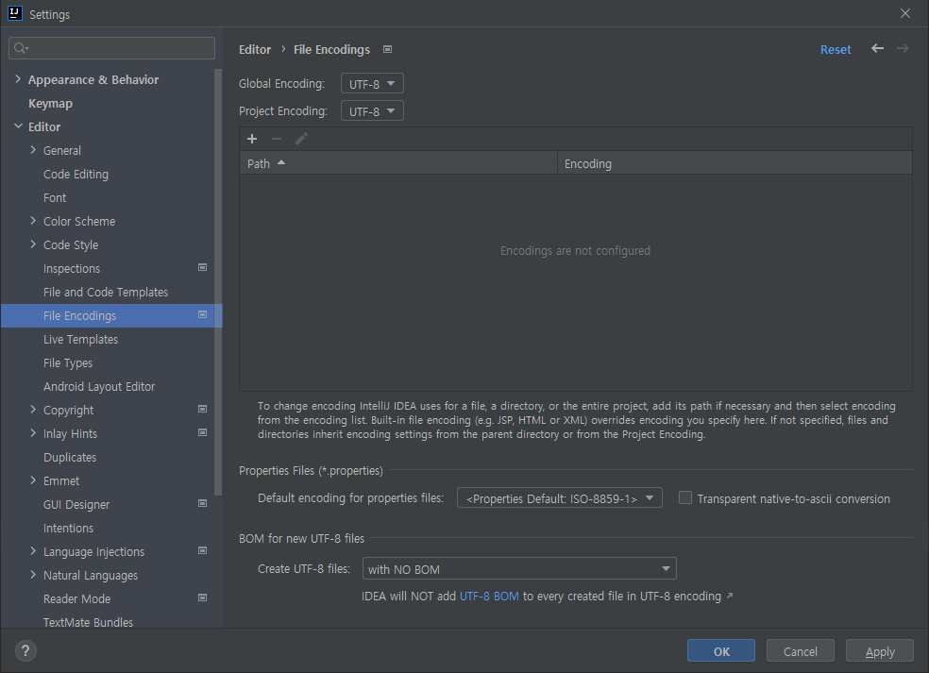
IntelliJ 편리한 설정(2)
한국어 인식 설정
IntelliJ는 정상적인 한국어 인식을 위해 인코딩을 변경해야 함
한국어 인코딩 : UTF-8
UTF-8로 변경

Slide 35
GitHub(1)
최근 취업을 위한 포트폴리오로 GitHub를 활용함
카카오 등 주요 IT기업들은 GitHub 없는 지원자는 서류 탈락
GitHub는 자신이 작성한 자바, 파이썬 등 다양한 프로그램 코드를 공개하는 저장소
다양한 개발자들과 코드 공유
IT기업들은 GitHub를 통해 코딩에 관심, 업로드한 소스, 꾸준한 코딩 공부 여부를 확인함

Slide 36
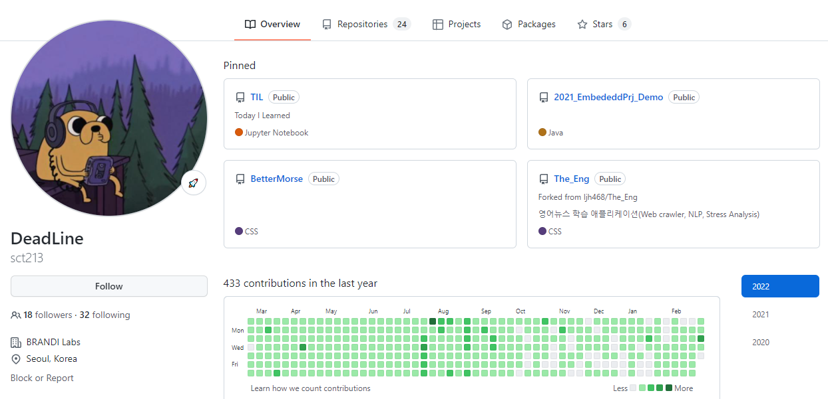
GitHub(2)
브랜디 입사한 양원석 졸업생 GitHub
개발 및 공부하는 소스를 업로드할 때마다 초록색 표시
일명 ‘GitHub 잔디심기’라 부름
GitHub 잔디심기
Commit하면 색상이 초록이 됨

Slide 37
GitHub(3)
항상 자바, 파이썬 등 코딩 공부한 내용을 GitHub에 업로드(Commit)하자!
2학년 취업준비할 때, GitHub 잔디심기는 큰 도움이 됨

Slide 38
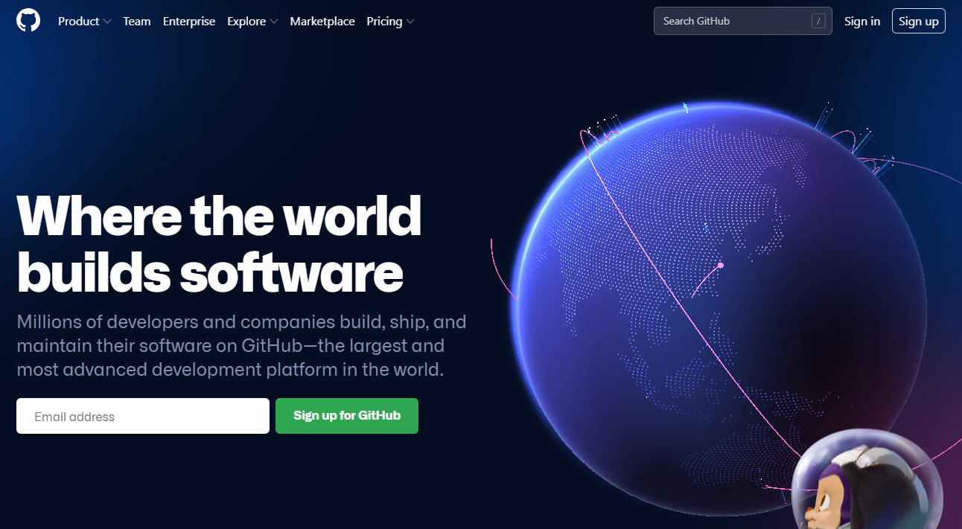
GitHub 가입
https://github.com/

Slide 39
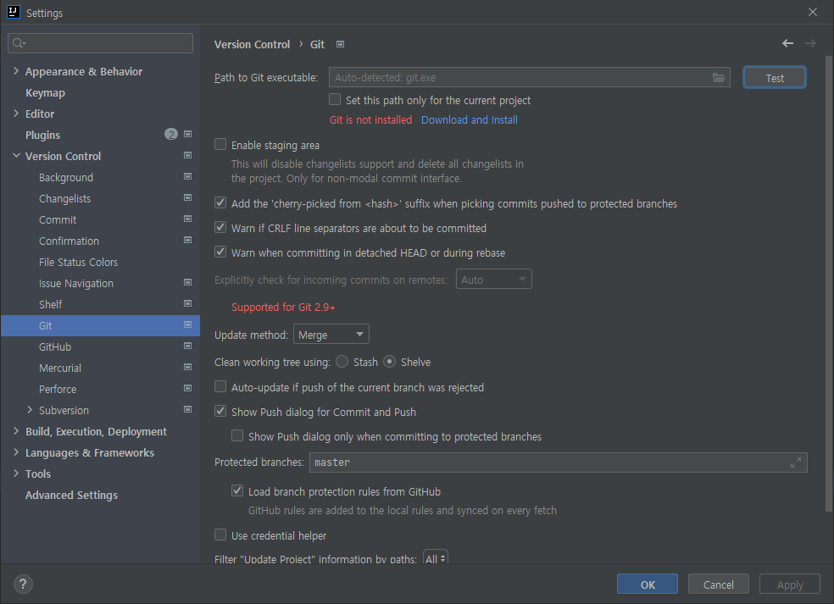
GitHub와 IntelliJ 연동
IntelliJ에 Git 설치
[Download and Install] 클릭하여 설치

Slide 40
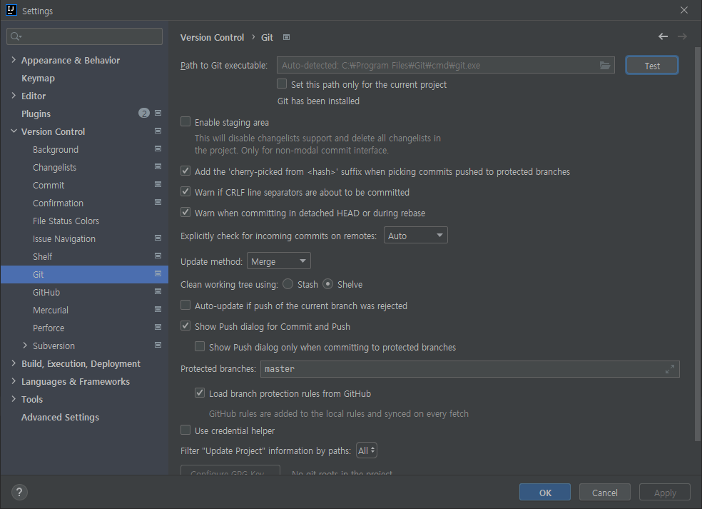
GitHub와 IntelliJ 연동
IntelliJ에 Git 설치완료

Slide 41
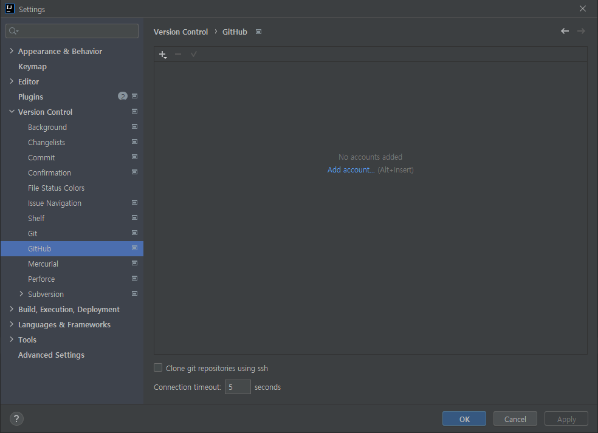
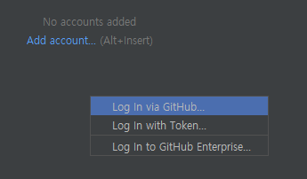
GitHub와 IntelliJ 연동
IntelliJ에 GitHub 계정 연결

Slide 42
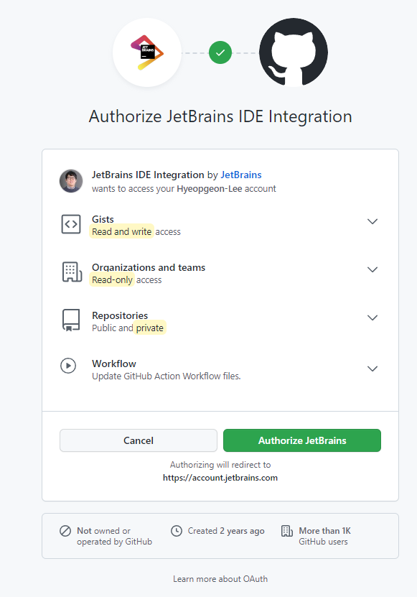
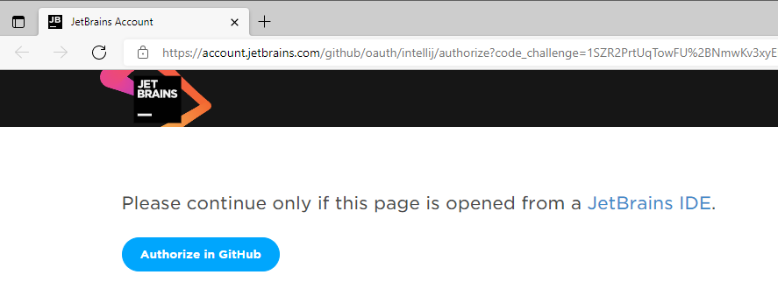
GitHub와 IntelliJ 연동
IntelliJ에 GitHub 계정 연결

Slide 43
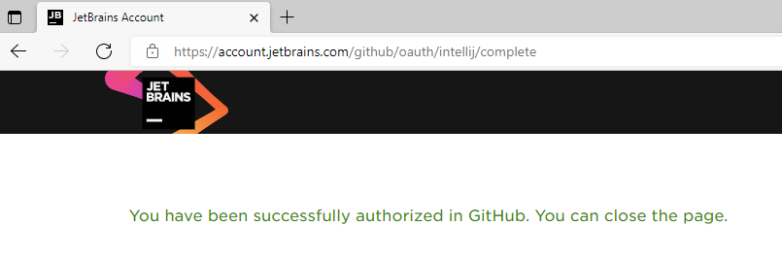
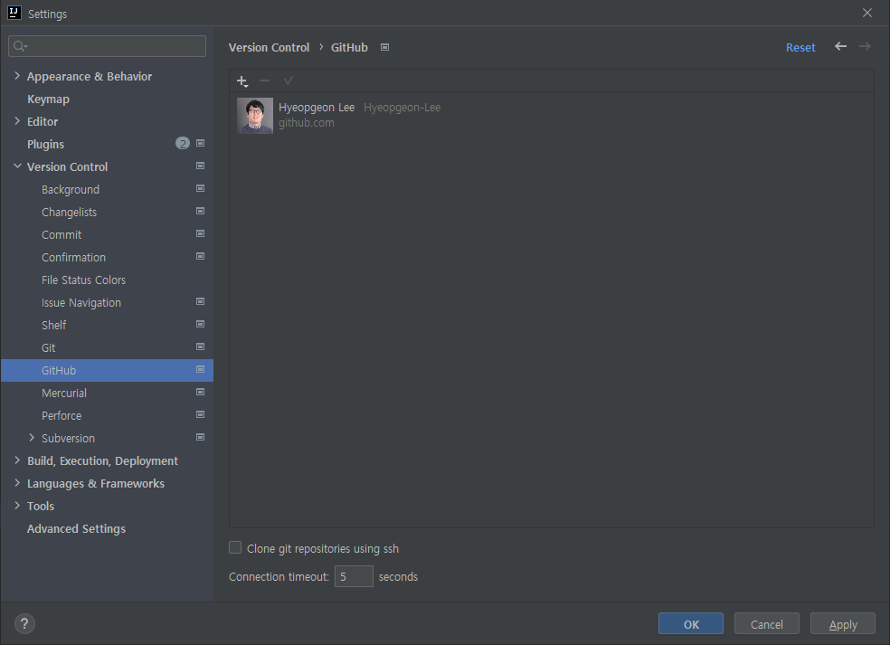
GitHub와 IntelliJ 연동
IntelliJ에 GitHub 계정 연결

Slide 44
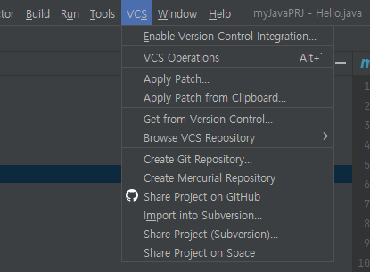
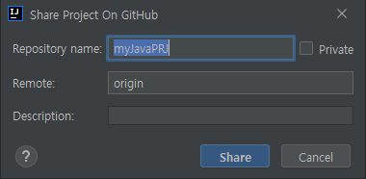
GitHub와 IntelliJ 연동
프로젝트 공유하기
[VCS] – [Share Project on GitHub]

Slide 45
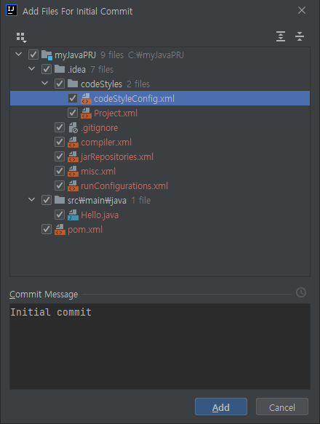
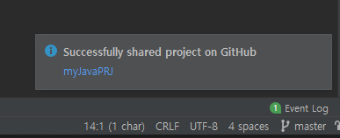
GitHub와 IntelliJ 연동
프로젝트 공유하기
첫번째 코드 업로드(Commit)

Slide 46
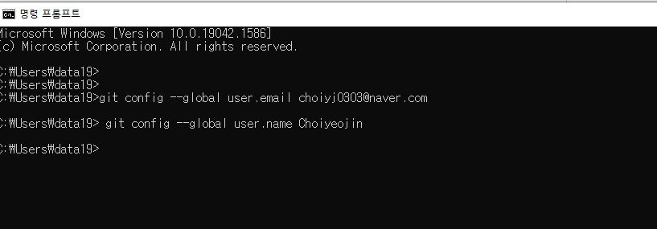
GitHub와 IntelliJ 연동 (필수 아님)
만약 Commit 에러가 발생한다면?
Author identity unknown
*** Please tell me who you are.
Run
Git 정보 입력 안한 경우 발생함
git config --global user.email “가입자 이메일주소”
git config --global user.name “가입자 이름”

Slide 47
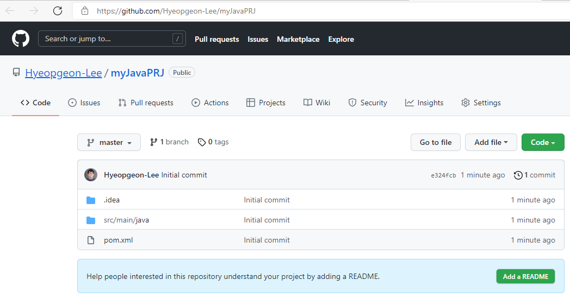
GitHub와 IntelliJ 연동
GitHub에 생성된 Repository
URL : https://github.com/계정/Repository

Slide 48
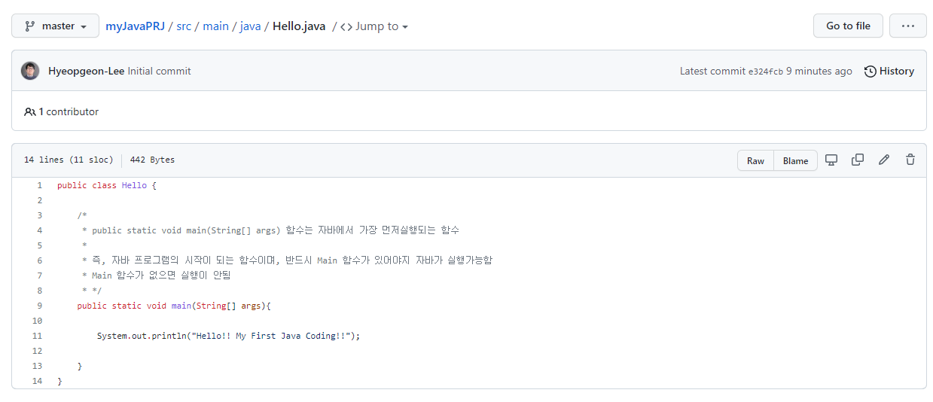
GitHub와 IntelliJ 연동
GitHub에 등록된 자바 소스

Slide 49
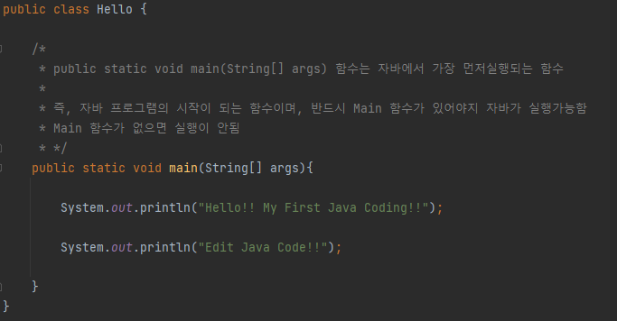
GitHub 파일 업로드
자바소스 수정

Slide 50

GitHub 파일 업로드
Hello.java – [Git] – [Commit File.]

Slide 51

GitHub 파일 업로드
Hello.java – [Git] – [Commit File.]
[Commit and Push] 클릭하여 GitHub 사이트 업로드

Slide 52

GitHub 파일 업로드
[Push] 클릭하여 GitHub 사이트 업로드

Slide 53

GitHub 파일 업로드
GitHub

Slide 54


GitHub 새로 만든 자바 파일 업로드(1)
Hello2.java 파일 만들고, GitHub에 올리기
GitHub는 파일업로드 이력 관리 등 파일관리를 위해 index를 생성함
반드시 [add]를 클릭하여 index를 생성함

Slide 55

GitHub 새로 만든 자바 파일 업로드(2)
Hello2.java 코딩 내용

Slide 56

GitHub 새로 만든 자바 파일 업로드(3)
Github에 올리기

Slide 57

GitHub 새로 만든 자바 파일 업로드(4)
Github에 올리기
[Commit and Push] 클릭

Slide 58

GitHub 새로 만든 자바 파일 업로드(5)
Github 확인

Slide 59

GitHub 주요 메뉴 버튼
파일 생성 후, [add] 못 누른 경우
GitHub 홈페이지에 올릴 때, [Commit]을 누른 경우

Slide 60
Q&A
감사합니다

